Slide 1


软设结题答辩
By:万邓仁
张成宇
王诗鸣

Slide 2

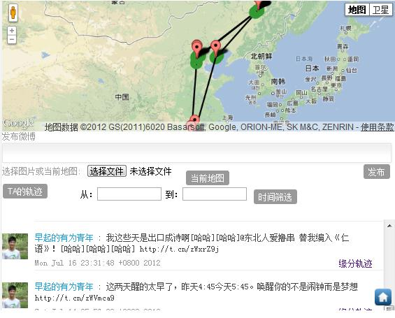



地图上的缘分
享受微博之旅
分享位置之趣
动态效果
小清新界面

Slide 3
地图上的缘分
1
概述
地图
上的
缘分
2
软件功能
3
软件创新
4
需求分析等

Slide 4
1
代码量：1.1M
1
概述
JS
Crawler
2
软件功能
2
运用语言：javascript，html， css，php
3
软件创新
3
Sae新浪云平台
Notepad++
4
需求分析等

Slide 5
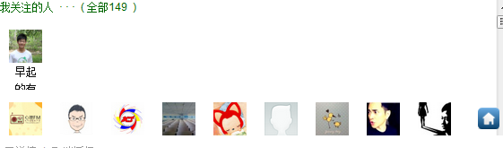
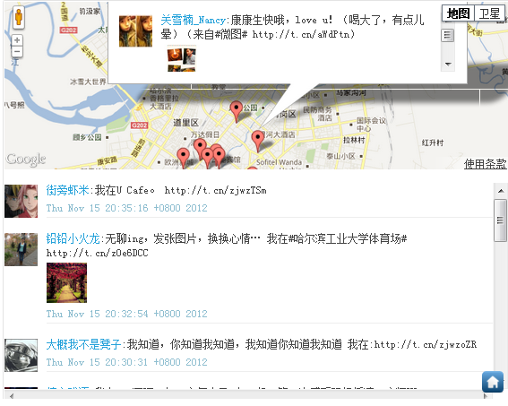
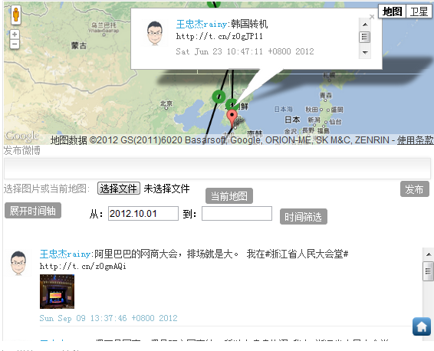
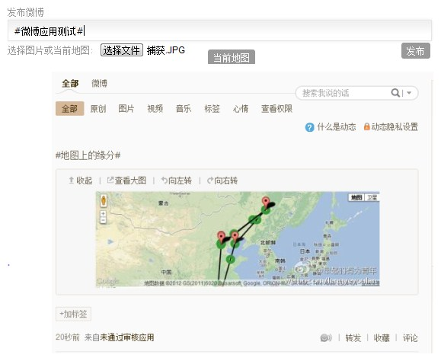
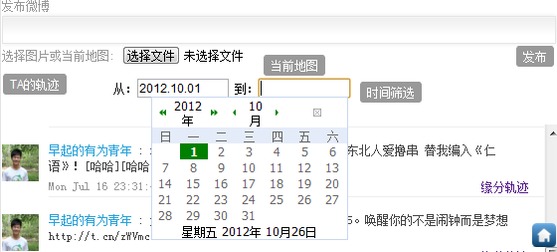
1
概述
地图
上的
缘分
2
软件功能
3
软件创新
4
需求分析等
还有你看不到的。。。数据库。。。

Slide 6
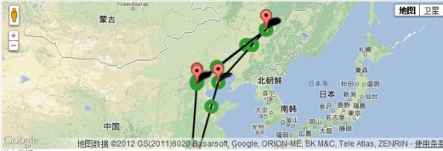

1
1
2
概述
动态页面显示
3
2
软件功能
地图
上的
缘分
4
3
软件创新
4
需求分析等

Slide 7
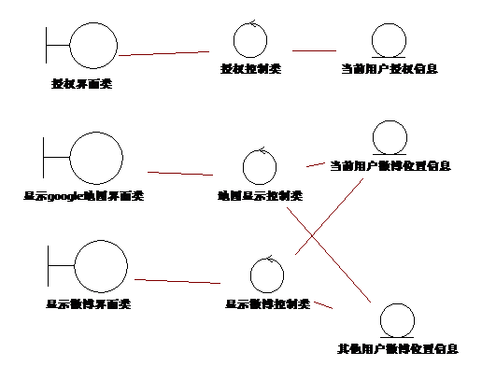
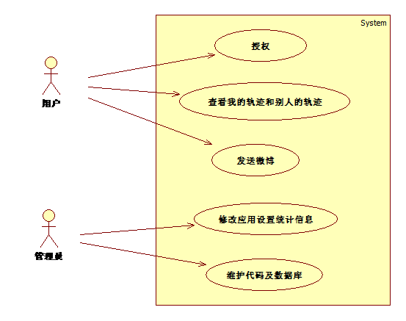
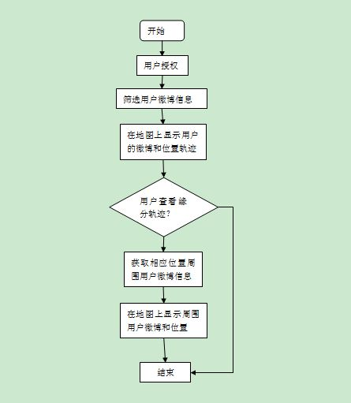
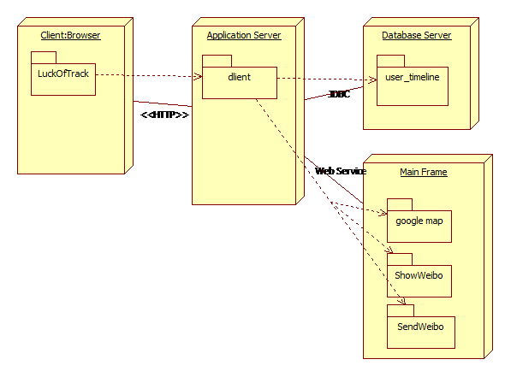
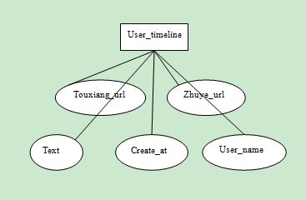
1
2
1
概述
2
软件功能
类设计
用例图
地图
上的
缘分
3
4
5
3
软件创新
4
需求分析等
架构
数据库
过程设计

Slide 8





谢 谢！
计算机科学与技术学院
School of Computer Science and Technology

